Slide 1
«MatataLAB в речевом развитии детей дошкольного возраста»
Муниципальное автономное дошкольное образовательное учреждение детский сад № 4 «Василек» Туринского городского округа Свердловской области.

Slide 2
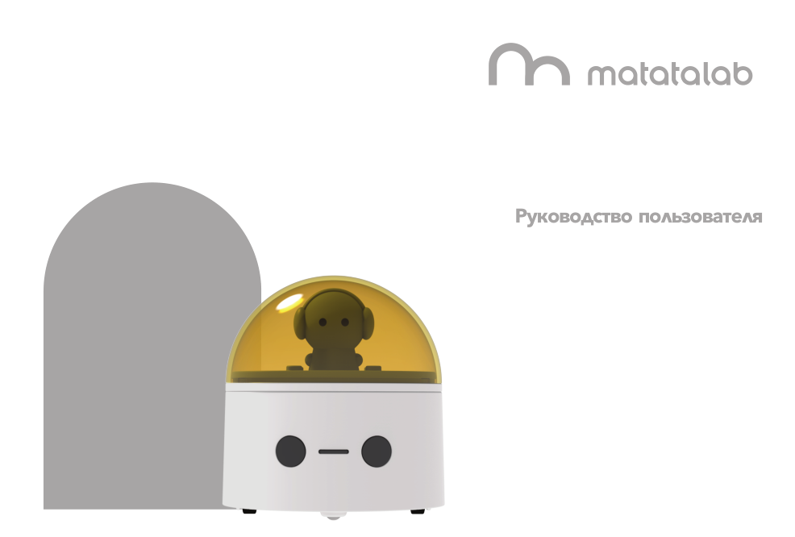
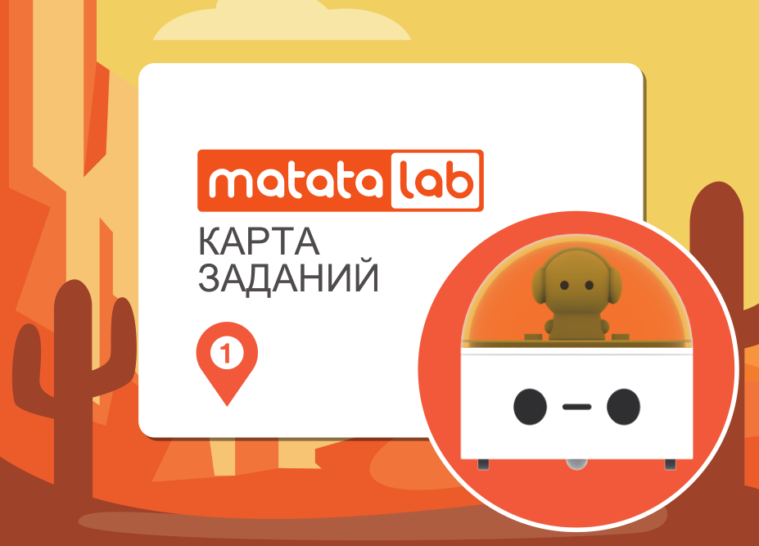

Slide 3
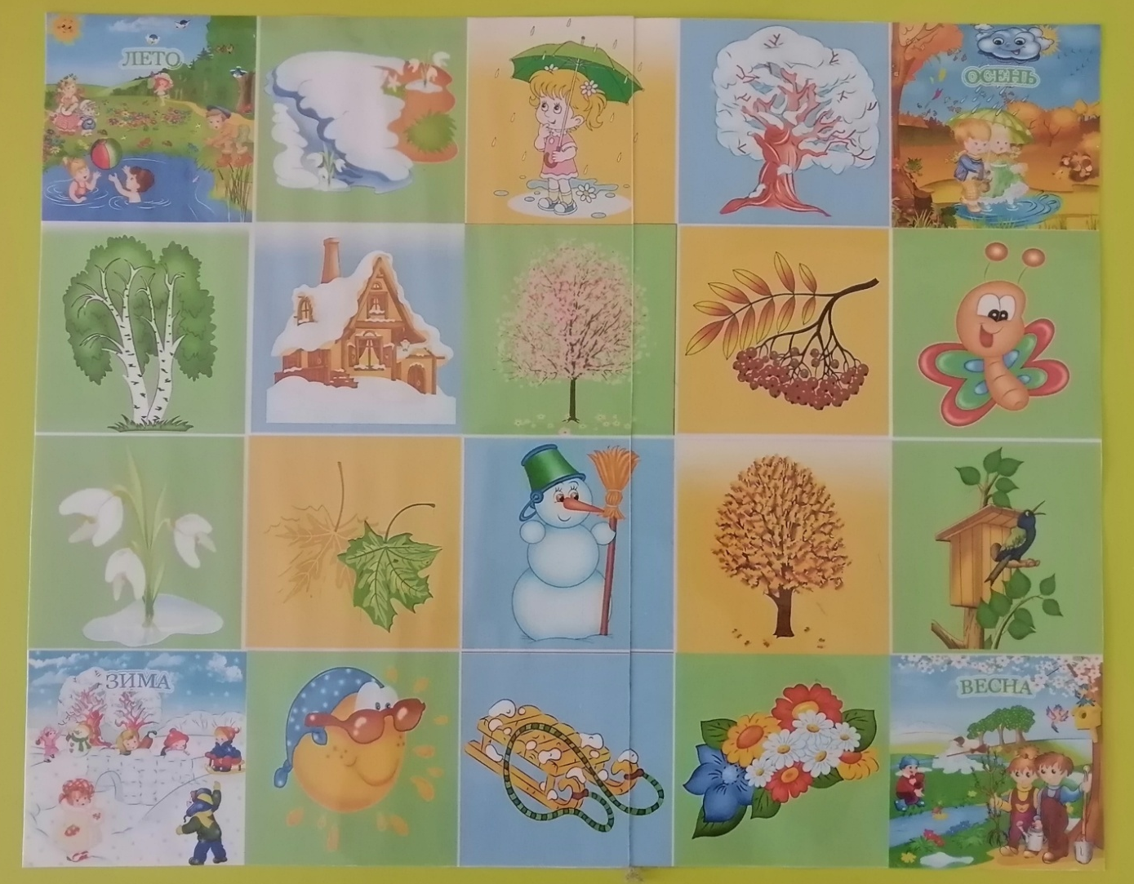
Дидактическая игра «Времена года» предназначена для работы с детьми от 3 до 7 лет. Игра имеет развивающее, обучающее и воспитывающие значение.
Дидактическую игру «Времена года» можно использовать практически в любых видах детской деятельности: игровой, коммуникативной, познавательно-исследовательской, как элемент в ознакомлении с художественными произведениями.
Пособие разработано с учетом современных педагогических технологий, способствующих активизации деятельности дошкольников, индивидуализации обучения, воспитания детей.

Slide 4
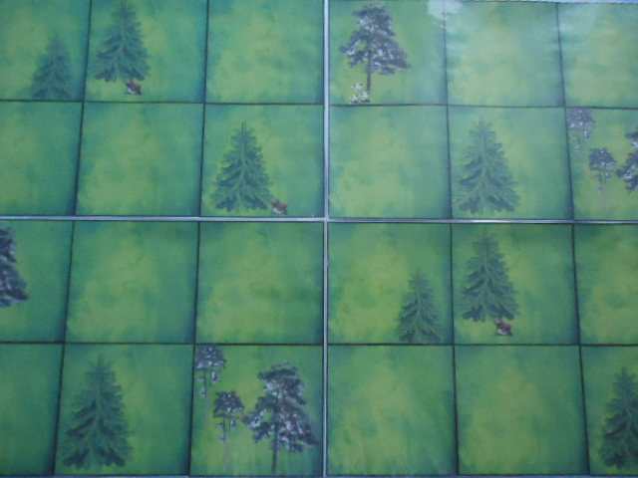
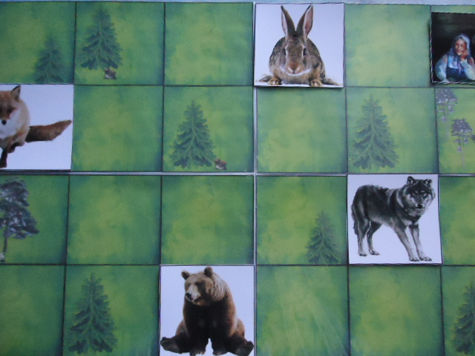
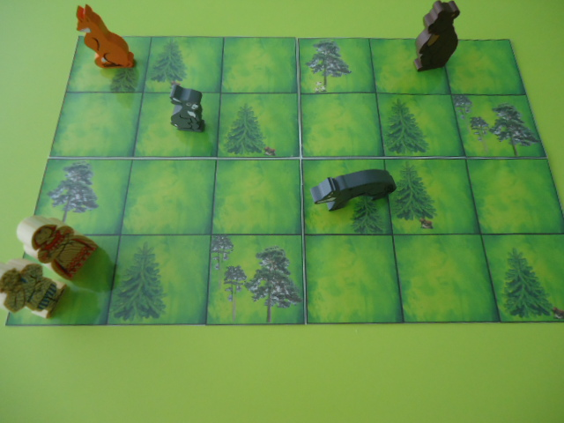
Карта «Лесная сказка»
Сложность: лёгкая, средняя
Возраст : 5-7 лет
Образовательная область: «Развитие речи»,
«Познавательное развитие».
Дополнительные разделы: коррекционно – развивающая
деятельность.
Ход задания:
-игроки в определённой последовательности
должны обойти/собрать персонажей
сказки «Колобок»;
-самостоятельно или с помощью взрослого
изменить сюжет с введением в действие
животных, обитающих на территории Свердловской
области обойти/собрать
картинки с изображением животных;
- составить описание животных;
- пересказать текст сказки/рассказа.

Slide 5
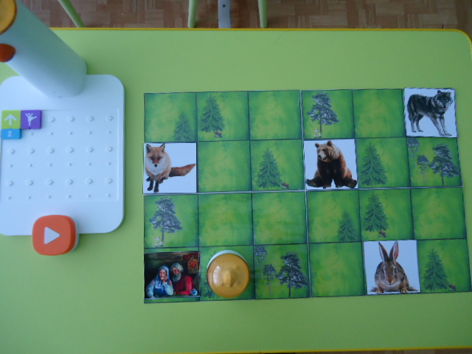
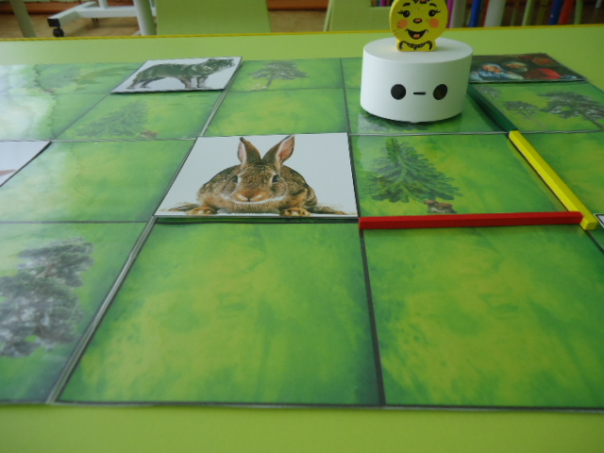
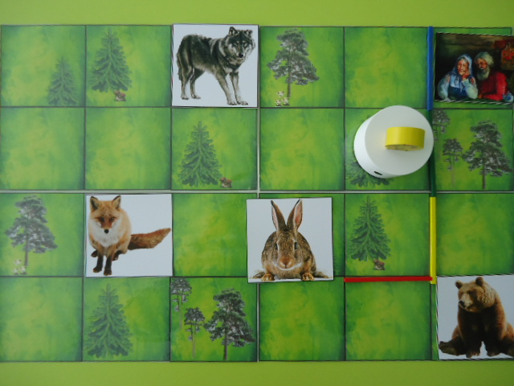
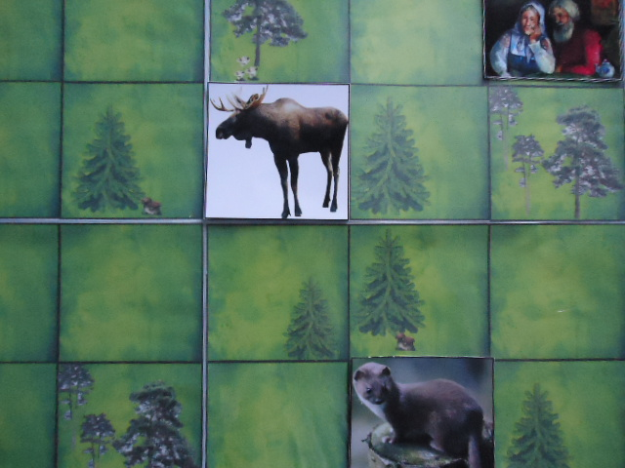
Игровые действия по карте «Лесная сказка»
Вытраиваем маршрут движения.
В пути Колобок встретится с
разными животными. Он с ними
будет дружить. И его никто не
захочет съесть. А все будут
предлагать ему поиграть, т.е.
определить маршрут движения и
выстроить правильный код.

Slide 6
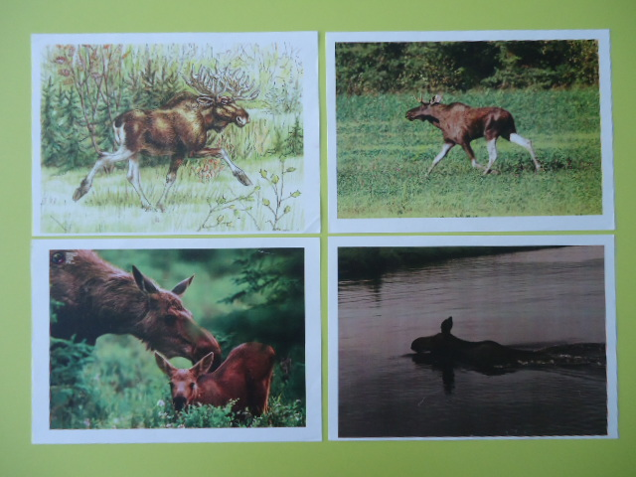
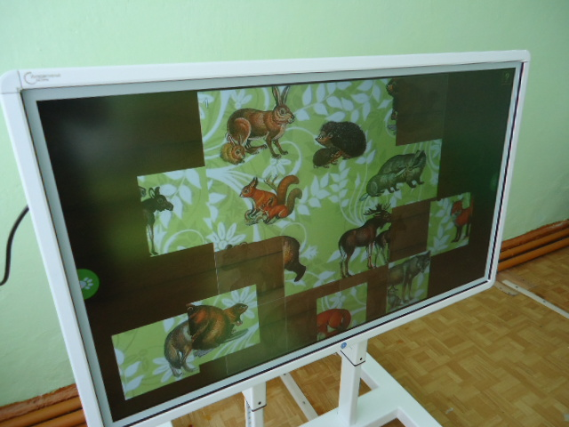
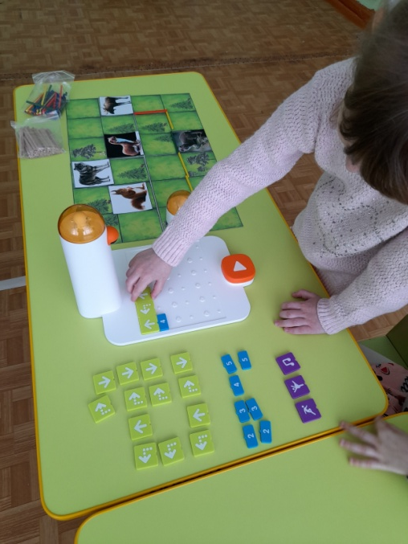
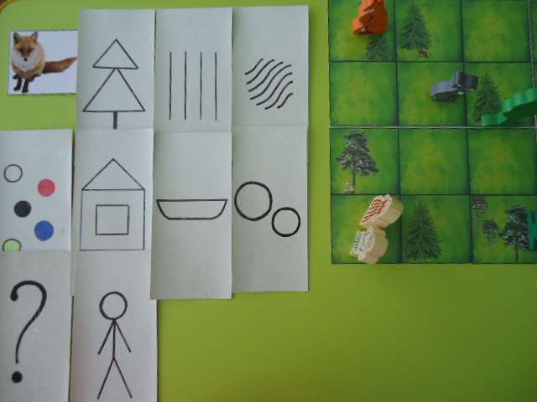
Использование робототехнического набора Matatalab в процессе организованной образовательной деятельности «НОД «Лесной великан»
Беседа в коммуникативно-
дискуссионной форме
Дидактическая игра «Пазлы»
(программно-аппаратный
комплекс «Колибри»)
Игровые действия по карте «Лесная сказка»
Выстраивание алгоритма рассказа с помощью мнемодорожки, пересказ рассказа

Slide 7
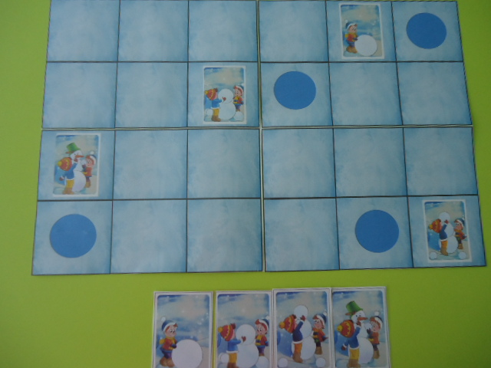
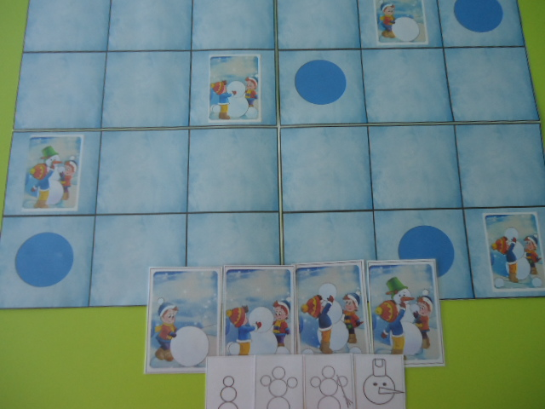
Карта «Снеговик»
Сложность: лёгкая
Возраст : 5-7 лет
Образовательная область: «Развитие речи»
Дополнительные разделы: коррекционно – развивающая
деятельность.
Ход задания:
-игроки в определённой последовательности
должны собрать сюжетные картинки к рассказу
«Снеговик»;
-пересказать текст рассказа, с использованием
разных видов пересказа.

Slide 8
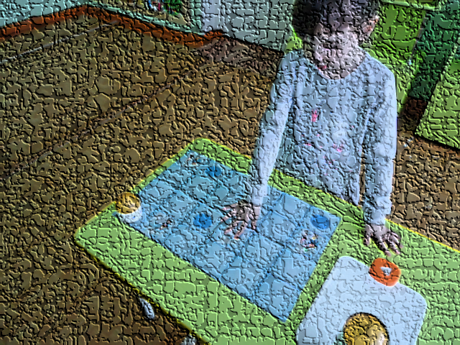
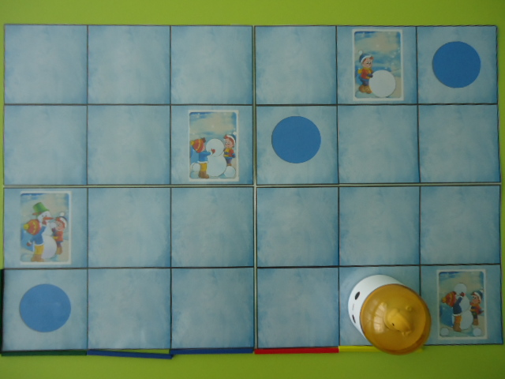
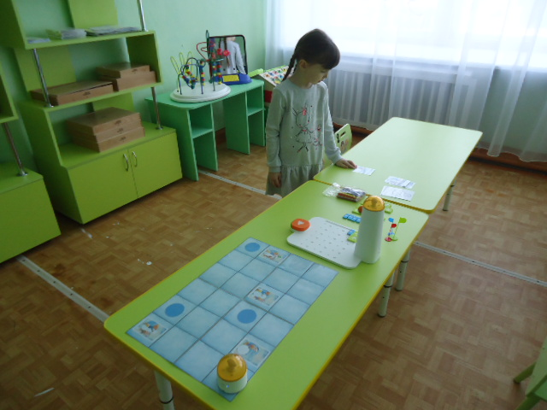
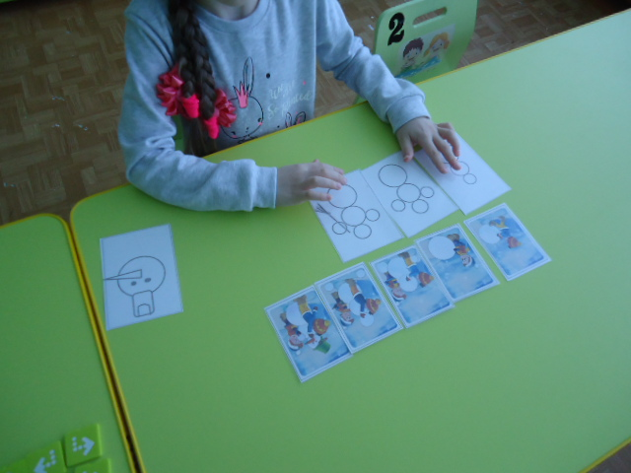
Использование робототехнического набора Matatalab в процессе организованной образовательной деятельности «Зимние забавы»
Игровые действия по карте. Выстраивание алгоритма рассказа Обратите внимание на построение маршрута с
помощью палочек из набора «Дары Фрёбеля».
Пересказ рассказа с помощью мнемодорожек

Slide 9
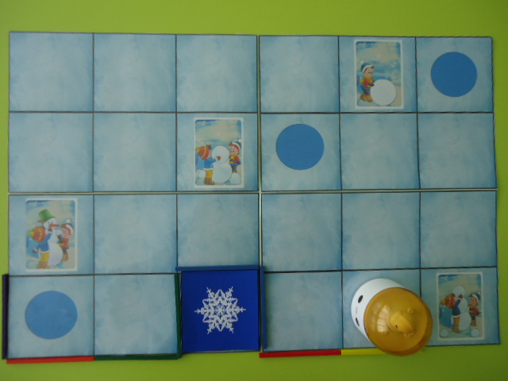
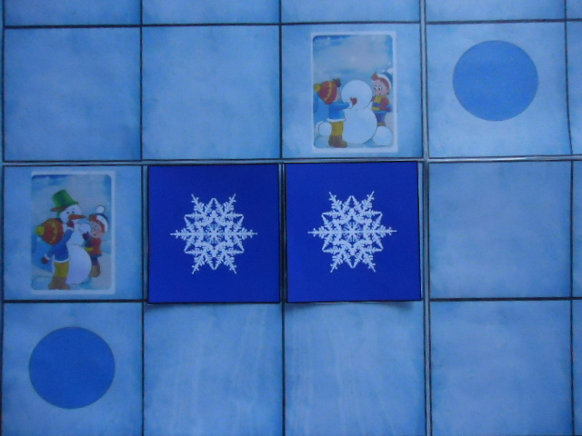
Использование препятствий на пути следования робота, в виде карточек с изображением снежинок.

Slide 10
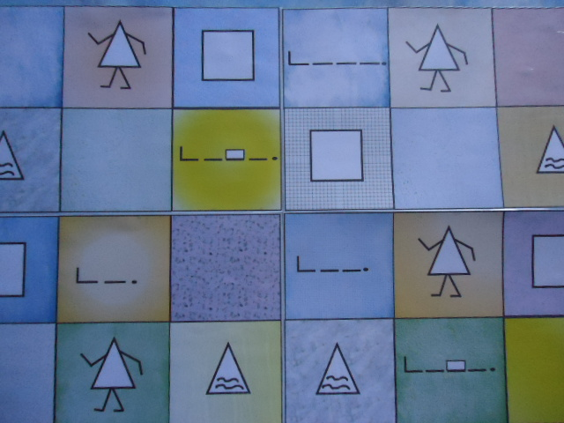
Карта «Строим предложение»
Сложность: лёгкая
Возраст : 5-8 лет
Образовательная область: «Развитие речи»
Дополнительные разделы: коррекционно – развивающая
деятельность.
Ход задания:
- найти графические изображения некоторых частей речи
и предложений;
- привести примеры;
- составить предложения по схеме.

Slide 11
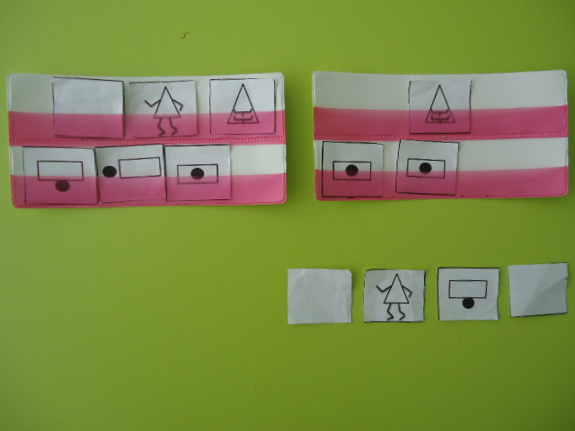
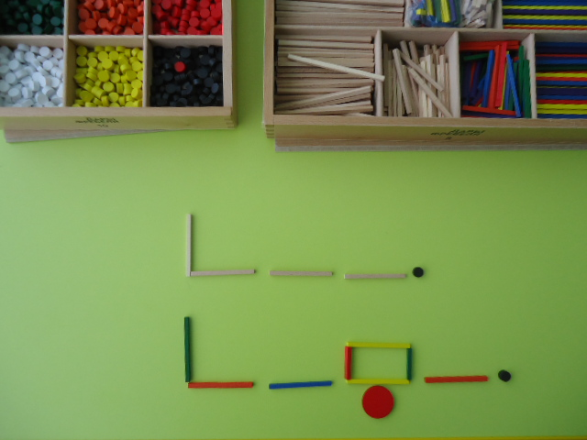
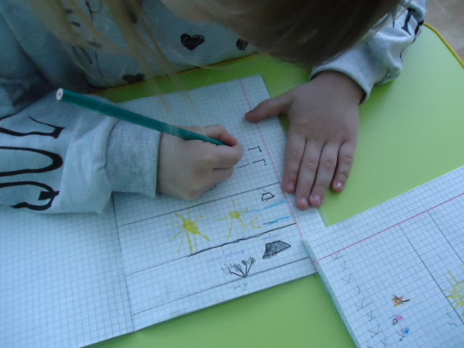
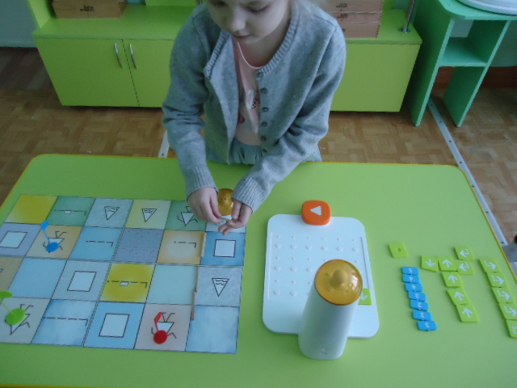
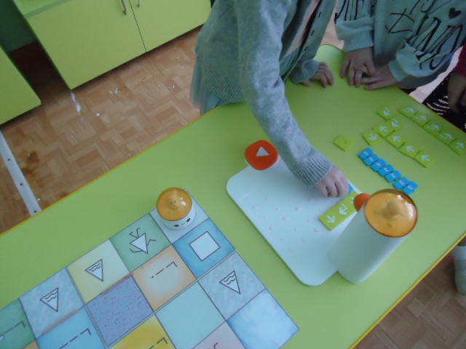
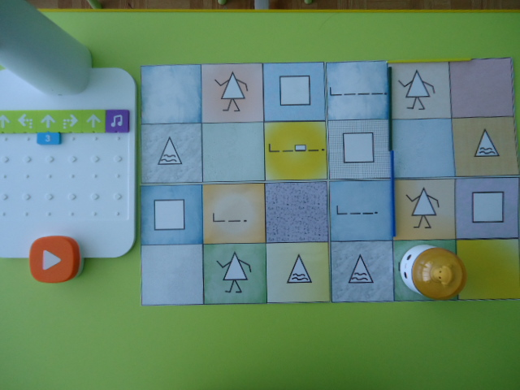
Использование робототехнического набора Matatalab в процессе организованной образовательной деятельности НОД «Раз словечко, два словечко…»
Составление схемы предложений
с помощью карточек
Составление схемы предложений
с помощью набора «Дары Фрёбеля»
Запись графической схемы предложений
Игровые действия по карте «Строим предложение»

Slide 12
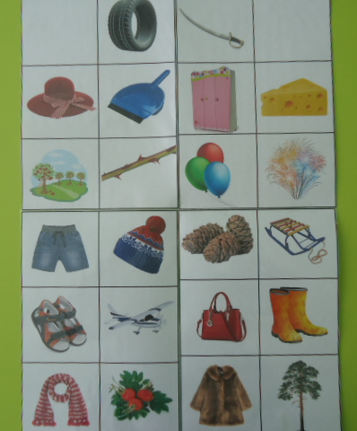
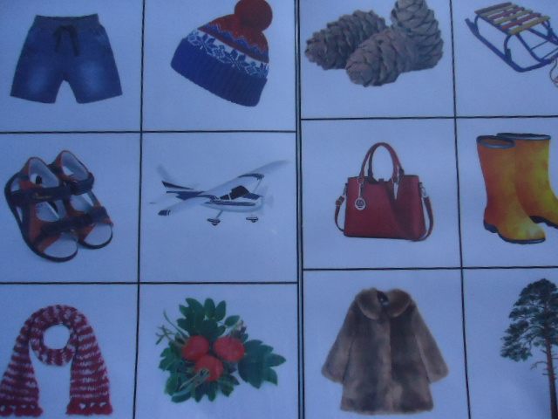
Карта «Различаем звуки [С] и [Ш]»
Сложность: лёгкая
Возраст : 5-8 лет
Образовательная область: «Развитие речи»
Дополнительные разделы: коррекционно – развивающая
деятельность.
Ход задания:
- отгадать загадку, найти соответствующий предмет на карте;
собрать карточки с предметами в названии которых есть звук [С];
- собрать карточки с предметами в названии которых есть звук [Ш].

Slide 13
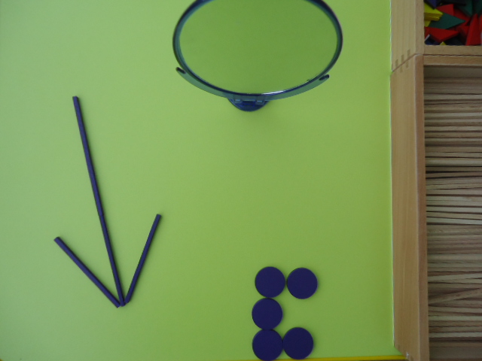
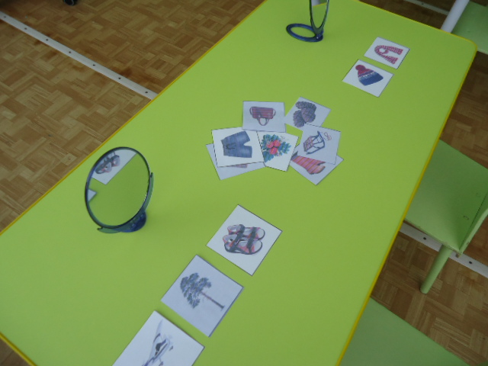
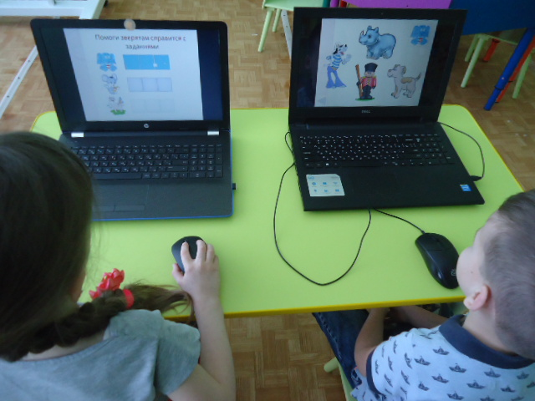
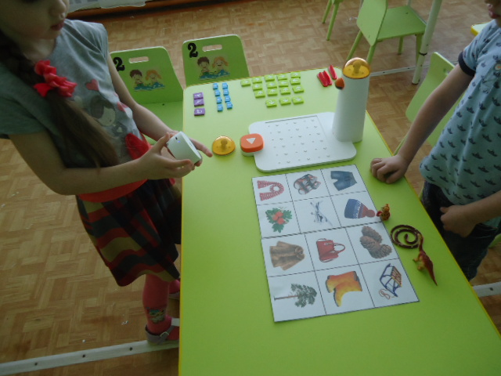
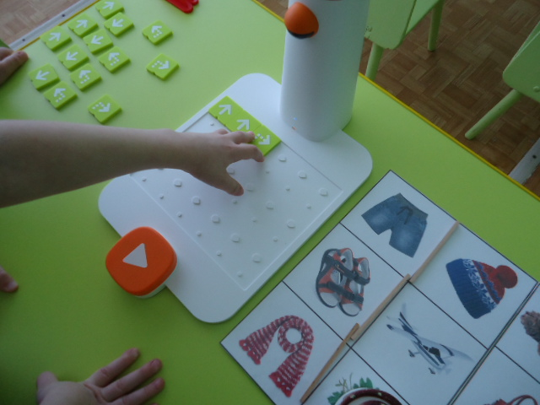
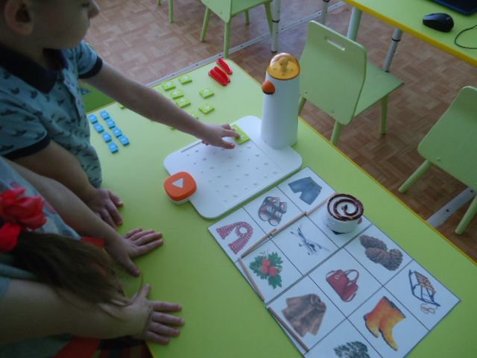
Использование робототехнического набора Matatalab в процессе организованной образовательной деятельности. НОД «Различаем звуки [С] и [Ш]»
Выкладывание букв
с помощью набора «Дары Фрёбеля»
Дидактическая игра
«Звуки – я вас различаю»
Интерактивная игра «Помощники»
Игровые действия по карте «Различаем звуки [С] и [Ш]»

Slide 14
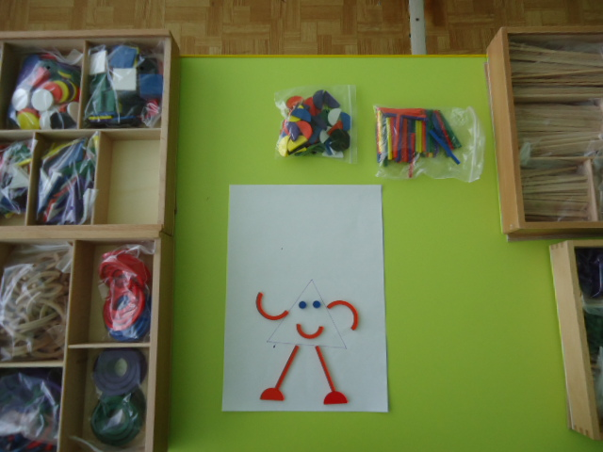
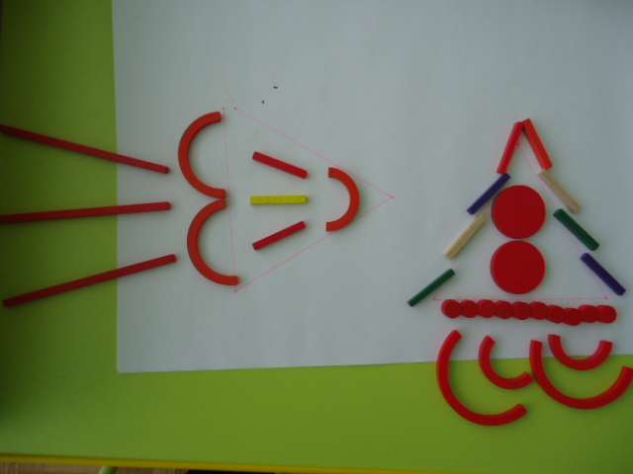
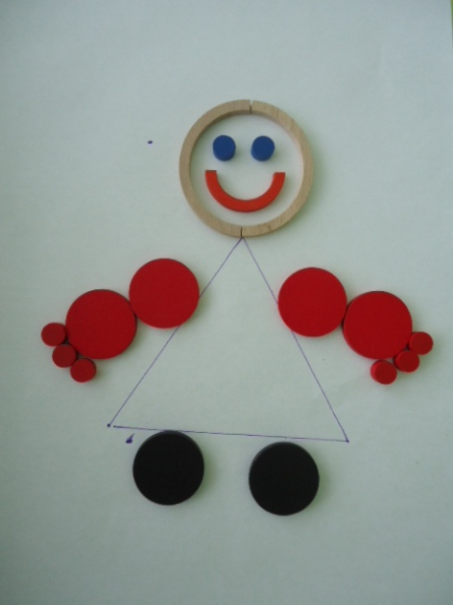
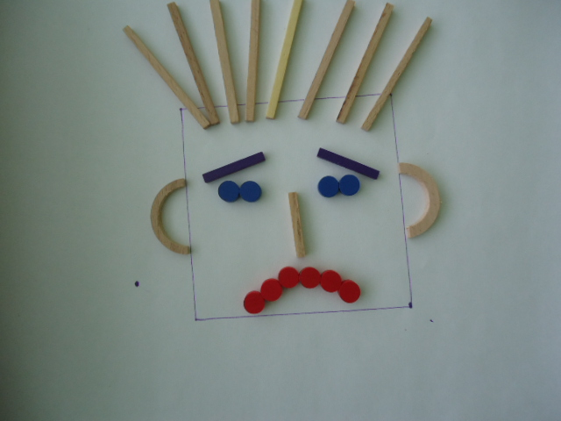
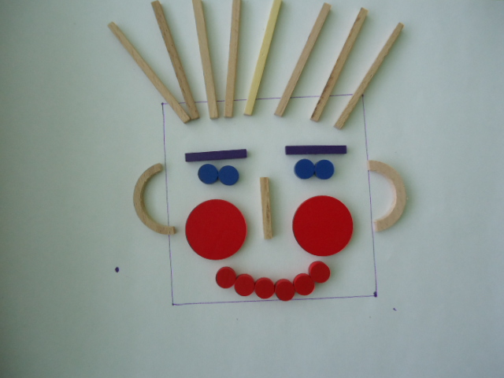
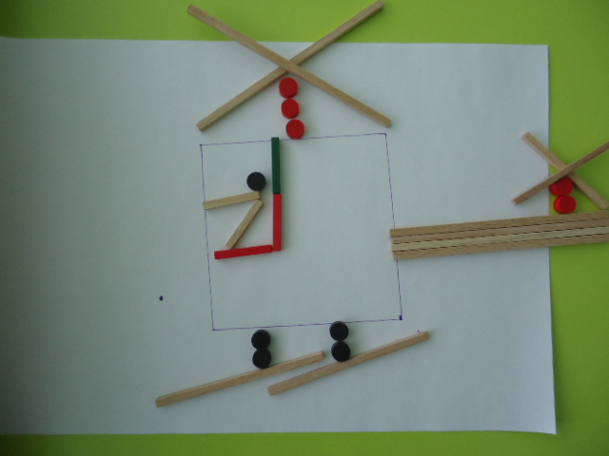
Использование художественной составляющей робототехнического набора Matatalab
Составление кода из циклических, числовых и угловых блоков по образцу, пользование пером для рисования MatataLAB. Преобразование фигур с помощью игрового набора «Дары Фрёбеля».

